Slide 1
Abschlusspräsentation
Security Work Bench
Projektteam Security Work Bench
13.01.2016

Slide 2
AGENDA
Allgemeines
Sicherheitslücken in Wireless LAN
Sicherheitslücken in Netzwerken
International Capture The Flag
Josef König, Christian Paulus

Slide 3
AGENDA
Allgemeines
Die Idee
Die Umsetzung
Sicherheitslücken in Wireless LAN
Sicherheitslücken in Netzwerken
International Capture The Flag
Josef König, Christian Paulus

Slide 4
- Was hatten wir geplant -
Die Idee
Angriffsszenarien als Demos aufbereiten
Dokumentation mit Erklärungen für das Verständnis
Theoretischer Hintergrund und Einleitung
Voraussetzungen für die Hacks (Hardware & Software)
Durchführung der Angriffe
Tools, Befehle und Parameter mit Beschreibung
Praktisches Anwenden des Gelernten durch verschiedene Übungen
Josef König, Christian Paulus

Slide 5
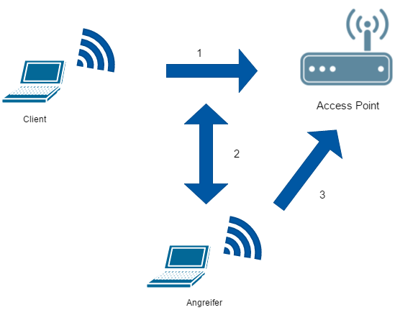
Hardware und Aufbau
Umsetzung
Welche Hardware ist vorhanden und wird verwendet
Rechner mit dem vorbereiteten Debian Image
Wireless Adapter und Router mit dem frei verfügbaren OpenWRT
Ggf. einen weiteren Rechner als Client (abhängig von der Demo)
Josef König, Christian Paulus

Slide 6
AGENDA
Allgemeines
Sicherheitslücken in Wireless LAN
WEP
DoS
Fake-AP
WPA/WPA2
WPS
Sicherheitslücken in Netzwerken
International Capture The Flag
Josef König, Christian Paulus

Slide 7
WEP
WEP ist nach heutigem Stand veraltet und gilt als unsicher
Seit 2013 dürfen durch die Wi-Fi Alliance zertifizierte Access Points kein WEP mehr anbieten
Unterstützung verschiedener Authentifizierungsmethoden
Shared Key Authentication
Open System Authentication
Ansatzmöglichkeiten
Datenverkehr auf dem Access Point
Kaum Datenverkehr auf dem Access Point
Angriff auf den Client
Josef König, Christian Paulus
Notes:
Shared Key nicht ein Herstellerfeature und nicht im Standard beschrieben,
Schwächt die verschlüsselung, da viel über den schlüssel erfahren werden kann
Open System: Authentifizieren kann jeder, senden nur der mit dem entsprechenden Kennwort

Slide 8
DoS
Ziele
Blockieren von Traffic auf dem Ziel-Access Point
Aufzeichnen eines Handshakes
Erzwingen schwächerer / keiner Verschlüsselung
Verbindung auf einen anderen Access Point erzwingen
Möglichkeiten für Störungen
Beacon Flood Mode
Authentication DoS Mode
WPA Downgrade test
Michael shutdown exploitation (TKIP)
Beschränkung auf einen Access Point bei vielen Angriffen möglich
Angriffe nicht immer erfolgreich durchführbar
Josef König, Christian Paulus
Notes:
Beacon Flood:
Generierung von Fake Aps über Beacon-Frame
Crash des Netzwerkscanners oder Treibers
Absturz des Angriffs-Rechners möglich
Authentication Dos Mode
Authentication frames zu allen Aps in range => zu viele Clients, frieren daher ein
WPA downgrade test
Abmelden von Clients an Stationen, die WPA einsetzen
Schauen ob Sysadmin WEP aktiviert oder keine Verschlüsselung

Slide 9
Fake-AP
Angriffsmöglichkeiten
Ausgabe als Hotspot
Ersetzen eines bisherigen Access Points in der Umgebung
Ziele
Ausspähen von Informationen (Passwörter, Kreditkarten)
Einschleusen von Schadcode
Ablauf
Eventuelles Blockieren eines vorhandenen Access Points
Erstellen eines eigenen Access Points / Hotspots
Warten auf sich verbindende Clients
Verteilung einer Anmeldemaske (Kreditkarten / Passwörter) / Manipulation des Datenverkehrs / Infektion mit Schadcode
Josef König, Christian Paulus

Slide 10
WPA/WPA2
WPA2 gilt, bei ausreichend langem Key, bisher als sicher
Angriffe auf den PSK von WPA/WPA2 gesicherten Netzwerken
Verfahren für WPA und WPA2 identisch
Ablauf:
Dazu einen Handshake zwischen einem Client und dem AP aufzeichnen
Identifizieren des anzugreifenden Access Points und der SSID
Versetzen des WLAN Interfaces in den Monitoring Mode
Optional: MAC-Spoofing
Aufzeichnen eines Handshakes zwischen Client und Access Point
„Offline“ Cracken des Keys in der Aufzeichnung
Josef König, Christian Paulus

Slide 11
WPS
Angriff auf den PIN, der für bei WPS für die Verbindung zwischen Client und Access Point verwendet wird
WPS muss dauerhaft auf dem AP aktiviert sein
Angriff dauert zwischen 4 – 6 Stunden
Für eine praktische Vorführung eher ungeeignet
Theoretische Durchführung des Angriffs in der Dokumentation
→ Angriff kann auch zu Hause, bei Interesse, leicht durchgeführt werden
Josef König, Christian Paulus

Slide 12
AGENDA
Allgemeines
Sicherheitslücken in Wireless LAN
Sicherheitslücken in Netzwerken
ARP-Spoofing
DNS-Spoofing
SSL-Strip
SYN-Flooding
Fake-IPv6 Netz
International Capture The Flag
Josef König, Christian Paulus

Slide 13
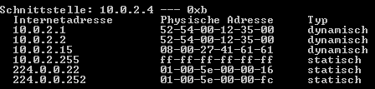
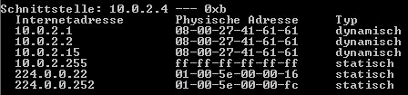
ARP-Spoofing
Funktionsweise
Man-In-The-Middle Angriff
Mitlesen und Manipulieren von Netzwerkverkehr
Eigener Rechner erscheint als Gateway (ARP-Replys)
ARP Tabelle Opfer:
Julian Rieder, Sebastian Schuster

Slide 14
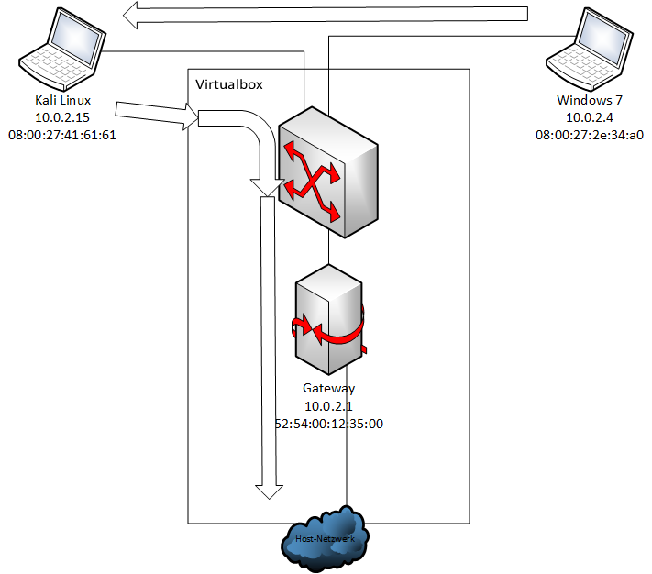
ARP-Spoofing
Julian Rieder, Sebastian Schuster

Slide 15
DNS-Spoofing
Funktionsweise:
Manipulation eines DNS-Eintrags (Zuordnung Domainname <-> IP-Adresse) auf „falsche“ IP-Adresse, um Datenverkehr unbemerkt mitlesen zu können.
Durch „gefälschte“ DNS-Responses wird falscher IP-Eintrag an Client übermittelt.
Bei Aufruf dieser Domain stellt Client Verbindung zu „falscher“ IP-Adresse her.
Julian Rieder, Sebastian Schuster

Slide 16
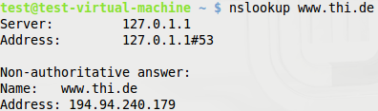
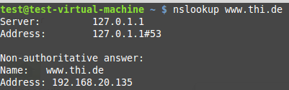
DNS-Spoofing
DNS-Cache (vorher/nachher)
Julian Rieder, Sebastian Schuster

Slide 17


SSL-Strip
Funktionsweise:
HTTPS-Verbindungen können ohne (größeren) Aufwand nicht entschlüsselt werden.
Ziel: Browser / Benutzer dazu bringen, unverschlüsselte HTTP-Verbindung zu verwenden.
Durchführung: Gros der Benutzer wird Unterschied von https:// und http:// in Browser nicht bemerken.
Vorgehen: Umwandlung aller https://-Verbindungen in http://-Verbindungen im Quelltext. Anschließend MITM (Client <-http-> MITM <-https->)
Julian Rieder, Sebastian Schuster

Slide 18
SYN-Flooding
Funktionsweise:
TCP-Verbindungen verwenden zum Aufbau einen 3-Way-Handshake (SYN->SYN-ACK->ACK)
Wenn auf SYN-ACK von Server der (angreifende) Client keine ACK-Antwort sendet, werden für eine bestimmte Zeit Ressourcen auf Server für (angreifenden) Client aufgespart.
Vielzahl der Anfragen sorgen für Überlastung des Servers und damit Unerreichbarkeit für „normale“ Benutzer.
Julian Rieder, Sebastian Schuster

Slide 19
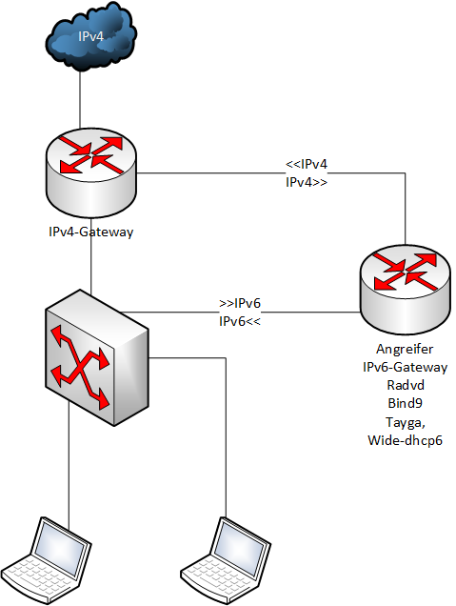
Fake-IPv6 Netz
Julian Rieder, Sebastian Schuster

Slide 20
AGENDA
Allgemeines
Sicherheitslücken in Wireless LAN
Sicherheitslücken in Netzwerken
International Capture The Flag
Allgemeines zum iCTF
Service
Schwachstellen
Josef König, Christian Paulus

Slide 21
iCTF
Allgemeines
Ausrichter: UCSB - University of California, Santa Barbara
International größter Hacking-Contest
Angriff und Verteidigung in Live-Situation
Eigenen Service von jedem Team
Dauer 8h - 18:00 Uhr bis 02:00 Uhr
2015: Platz: 22 / ca. 40 aktiven Teams

Slide 22
iCTF
Punktesystem:
Service Level Agreement (SLA):
DOWN -> 0 Punkte
UP -> 1 Punkt (kompromittiert), 2 Punkte (nicht kompromittiert)
Durchschnittlicher Wert im Bezug auf Spielrunden
am Ende: Gesamt-SLA relativ zu anderen Teams
Exploitation Points:
pro Spielrunde gibt es eine bestimmte Anzahl an Punkten
diese Punkte werden auf die in dieser Runde angegriffenen Dienste verteilt und
unter den Teams aufgeteilt
Service Points:
weniger Punkte für zu schwere oder zu leichte Sicherheitslücken

Slide 23
Die Idee
Service
iCTF Service
Konsolen Service
Webservice
Soll eine Funktion anbieten
Muss Sicherheitslücken besitzen
Thema „crowdsourcing evil“

Slide 24
Die Idee
Service
Aus aktuellem Anlass des VW Abgasskandals ein Tool zum prüfen der Abgaswerte
Verwendung von bayrisch im Service
Übersetzer von bayrisch auf deutsch

Slide 25
Service
Aufbau
Folkswagen_emissions
Abgaswerte
addfzn
Übersetzer
Command Injection
Format String Vuln
abgaswerte
setflag
ubersetzer
Fahrzeug-nummern.csv
Bayrisch
.csv.enc

Slide 26
Schwachstellen
Command Injection
Ziel
Ausführen von Befehlen auf dem Hostsystem
Zugriff durch:
Command-Pattern
Gründe:
Unsichere Schnittstelle in der UI
Ausführung:
Anhängen von Commands
Philipp Weitl

Slide 27
Schwachstellen
Command Injection
php Codebeispiel
Zugriff über
|
||
;
&&
<?php
echo shell_exec('cat'.$_GET['command']);
?>
Philipp Weitl

Slide 28
Schwachstellen
Command Injection
Filterung von Pattern -> && als einziger Zugriff
Durchführung:
Auslesen einer Fahrgestellnummer
→ Zugriff auf die Fahrgestellnummern.csv
Generierung - 1. Teil der Flag
Philipp Weitl

Slide 29
Schwachstellen
Format String Angriff
Ziel
Daten vom Stack auslesen
Zugriff durch:
Command-Pattern
Gründe:
Unsichere Schnittstelle in der UI
Ausführung:
Anhängen von Commands
Philipp Weitl

Slide 30
Schwachstellen
Format String Angriff
Zugriff über
%s
%x
Durchführung:
Auslesen der decrypteten Bayrisch.csv
→ Zugriff auf den Stack
Generierung – 2. Teil der Flag
Philipp Weitl

Slide 31
DEMO
Philipp Weitl

